Slide 1

JUNGLE CALL.
Джунгли зовут.
Внеклассное мероприятие.
Форма проведения: игра-соревнование
УМК “Enjoy English-3” М.З. Биболетова,
Н.В.Добрынина, Е.А.Ленская (2-й год обучения)
Класс: 3-й (3-а,3-б)

Slide 2

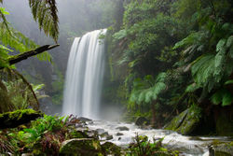
ЦЕЛИ:
Подведение итогов обученности учащихся английскому языку после завершения учебника “Enjoy English-1”;
Усовершенствование полученных на уроках английского языка знаний и навыков ;
Развитие эстетических вкусов и мировоззрения учащихся ;
Поддержание мотивации к овладению английским языком в целом.

Slide 3
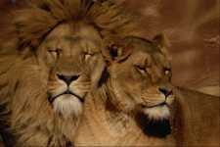

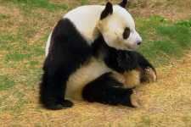
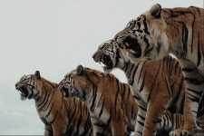
ПОДГОТОВИТЕЛЬНЫЙ
ПЕРИОД
“LIONS”
“ZEBRAS”
“PANDAS”
4 команды
Атрибуты:
Эмблемы
Творческие работы
Фрукты
Корзина
“TIGERS”

Slide 4
План подготовки мероприятия
выставка работ учащихся по теме «Джунгли»,
маршрутные листы,
консультации помощников,
четкая система оценивания и подсчета баллов,
оборудование и фонограммы,
оформление зала и сцены,
Разучивание с песен с детьми.

Slide 5

Оформление и оборудование
Оформление зала:
Стилизация сцены под джунгли
Плакаты с названиями этапов
украшение зала
Оборудование:
Карточки
Картинки
Продукты
Кубики

Slide 6
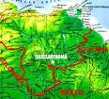
Ход проведения.
Перекличка команд.
Введение в сюжет игры.
Выдача маршрутных листов.
Соревнования по этапам.

Slide 7
What animal is the best ?

Slide 8
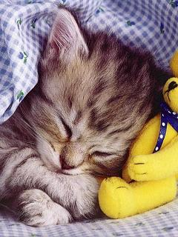

ЭТАПЫ СОРЕВНОВАНИЙ“DIFFERENT SOUNDS”«Мир звуков» 1 этап
[ k]
[d]
[ k]
[d]

Slide 9
“HELP YOURSELF” «Угощайся» 2 этап
Butter (toast)

Slide 10

Surprise 3 этап
Песня “THE ABC”

Slide 11
“What? Where? When?” «Что? Где? Когда?»4 этап
Грамматика
He
well
can
run

Slide 12
“It’s interesting to know…” «Хочу все знать» 5 этап
Говорение (монолог)
Описание животного

Slide 13
Финал
сдача маршрутных листов ;
итоги;
вручение дипломов;
песня “The more we are together” .

Slide 14
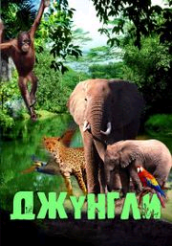
Интеграция
Внеклассное мероприятие «Джунгли зовут» включает интеграцию английского языка и других предметов:
Физической культуры;
Окружающего мира;
Музыки;
Изобразительного искусства.

